Slide 1


第5章 晶体二极管与直流稳压电源
5.1 半导体的基础知识
5.2 晶体二极管
5.3 特殊二极管
5.4 直流电源

Slide 2
第5章 晶体二极管与直流稳压电源
教学重点：
一、理解PN结的形成过程、PN结的单向导电性。
二、理解二极管的伏安特性曲线及稳压二极管工作
原理。
三、掌握二极管的电路的分析和应用。

Slide 3
对于元器件，重点放在特性、参数、技术指标和正确使用方法，不要过分追究其内部机理。讨论器件的目的在于应用。
学会用工程观点分析问题，就是根据实际情况，对器件的数学模型和电路的工作条件进行合理的近似，以便用简便的分析方法获得具有实际意义的结果。
对电路进行分析计算时，只要能满足技术指标，就不要过分追究精确的数值。
器件是非线性的、特性有分散性、工程上允许一定的误差、采用合理估算的方法。

Slide 4
5.1 半导体的基础知识
半导体的导电特性：
热敏性：当环境温度升高时，导电能力显著增强
(可做成温度敏感元件，如热敏电阻)。
光敏性：当受到光照时，导电能力明显变化 (可做
成各种光敏元件，如光敏电阻、光敏二极
管、光敏三极管等)。
掺杂性：往纯净的半导体中掺入某些杂质，导电
能力明显改变(可做成各种不同用途的半导
体器件，如二极管、三极管和晶闸管等）。

Slide 5
5.1.1 本征半导体
完全纯净的、具有晶体结构的半导体，称为本征半导体。
价电子
Si
Si
Si
Si
共价健
晶体中原子的排列方式
硅单晶中的共价健结构
共价键中的两个电子，称为价电子。

Slide 6
自由电子
本征半导体的导电机理
价电子在获得一定能量（温度升高或受光照）后，即可挣脱原子核的束缚，成为自由电子（带负电），同时共价键中留下一个空位，称为空穴（带正电）。这一现象称为本征激发。
Si
Si
Si
Si
空穴
温度愈高，晶体中产生的自由电子便愈多。
价电子
在外电场的作用下，空穴吸引相邻原子的价电子来填补，而在该原子中出现一个空穴，其结果相当于空穴的运动（相当于正电荷的移动）。

Slide 7
本征半导体的导电机理
当半导体两端加上外电压时，在半导体中将出现两部分电流
(1)自由电子作定向运动 →电子电流
(2)价电子递补空穴 →空穴电流
自由电子和空穴都称为载流子。
自由电子和空穴成对地产生的同时，又不断复合。在一定温度下，载流子的产生和复合达到动态平衡，半导体中载流子便维持一定的数目。
注意：
(1) 本征半导体中载流子数目极少, 其导电性能很差；
(2) 温度愈高， 载流子的数目愈多,半导体的导电性能也就愈好。所以，温度对半导体器件性能影响很大。

Slide 8
5.1.2 杂质半导体
在本征半导体中掺入微量的杂质（某种元素）,形成杂质半导体。
在常温下即可变为自由电子
掺入五价元素
Si
掺杂后自由电子数目大量增加，自由电子导电成为这种半导体的主要导电方式，称为电子半导体或N型半导体。
Si
多余电子
p+
Si
Si
在N 型半导体中自由电子是多数载流子，空穴是少数载流子。
磷原子
失去一个电子变为正离子

Slide 9
5.1.2 杂质半导体
掺入三价元素
空穴
掺杂后空穴数目大量增加，空穴导电成为这种半导体的主要导电方式，称为空穴半导体或 P型半导体。
Si
Si
Si
Si
B–
硼原子
在 P 型半导体中空穴是多数载流子，自由电子是少数载流子。
接受一个电子变为负离子
无论N型或P型半导体都是中性的，对外不显电性。

Slide 10

a
1. 在杂质半导体中多子的数量与
（a. 掺杂浓度、b.温度）有关。
b
2. 在杂质半导体中少子的数量与
（a. 掺杂浓度、b.温度）有关。
3. 当温度升高时，少子的数量
（a. 减少、b. 不变、c. 增多）。
c
4. 在外加电压的作用下，P 型半导体中的电流
主要是 ，N 型半导体中的电流主要是 。
（a. 电子电流、b.空穴电流）
b
a

Slide 11
5.1.3 PN结及其单向导电性
PN结的形成
内电场越强，漂移运动越强，而漂移使空间电荷区变薄。
空间电荷区也称 PN 结
少子的漂移运动
P 型半导体
内电场
N 型半导体
－
－
－
－
－
－
+
+
+
+
+
+
扩散和漂移这一对相反的运动最终达到动态平衡，空间电荷区的厚度固定不变。
－
－
－
－
－
－
+
+
+
+
+
+
－
－
－
－
－
－
+
+
+
+
+
+
－
－
－
－
－
－
+
+
+
+
+
+
浓度差
多子的扩散运动
形成空间电荷区
扩散的结果使空间电荷区变宽。

Slide 12
PN结的单向导电性
1. PN 结加正向电压（正向偏置）
P接正、N接负
PN 结变窄
－
－
－
－
－
－
+
+
+
+
+
+
内电场被削弱，多子的扩散加强，形成较大的扩散电流。
－
－
－
－
－
－
+
+
+
+
+
+
－
－
－
－
－
－
+
+
+
+
+
+
P
内电场
N
I_{F}
外电场
+
–
PN 结加正向电压时，PN结变窄，正向电流较大，正向电阻较小，PN结处于导通状态。

Slide 13
2. PN 结加反向电压（反向偏置）
P接负、N接正
－
－
－
－
－
－
+
+
+
+
+
+
－
－
－
－
－
－
+
+
+
+
+
+
－
－
－
－
－
－
+
+
+
+
+
+
P
内电场
N
外电场
–
+

Slide 14
2. PN 结加反向电压（反向偏置）
P接负、N接正
PN 结变宽
－
－
－
－
－
－
+
+
+
+
+
+
内电场被加强，少子的漂移加强，由于少子数量很少，形成很小的反向电流。
－
－
－
－
－
－
+
+
+
+
+
+
－
－
－
－
－
－
+
+
+
+
+
+
P
内电场
N
I_{R}
外电场
–
+
PN 结加反向电压时，PN结变宽，反向电流较小，反向电阻较大，PN结处于截止状态。
温度越高少子的数目越多，反向电流将随温度增加。

Slide 15
5.2 晶体二极管
5.2.1 基本结构
(a) 点接触型
(b)面接触型
结面积小、结电容小、正向电流小。用于检波和变频等高频电路。
结面积大、正向电流大、结电容大，用于工频大电流整流电路。
(c) 平面型
用于集成电路制作工艺中。PN结结面积可大可小，用于高频整流和开关电路中。

Slide 16
5.2 晶体二极管
二极管的结构示意图
阳极引线
二氧化硅保护层
金属触丝
N
型锗片
阳极引线
阴极引线
P
型硅
N
型硅
外壳
阴极引线
(
a
)
点接触型
(
c
)
平面型
铝合金小球
阳极引线
N
型硅
PN
结
金锑合金
阳极
D
阴极
底座
(
d
)
阴极引线
符号
(
b
) 面接触型
图 1 – 12 二极管的结构和符号

Slide 17
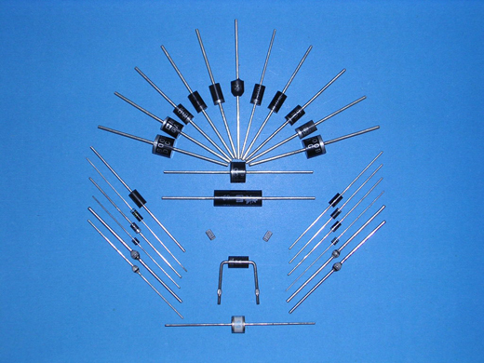
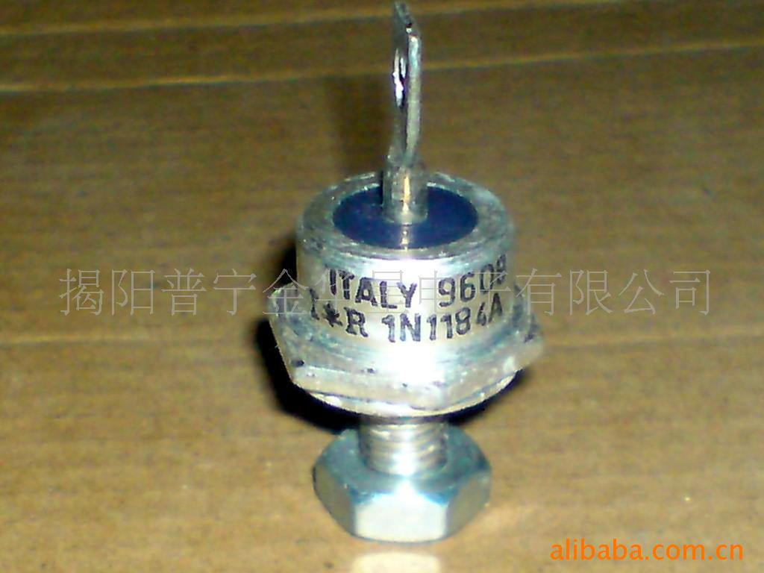
二极管的外形

Slide 18
5.2.2 伏安特性
正向特性
I
特点：非线性
+
–
P
N
反向击穿
电压U_{(BR)}
硅0.6~0.8V锗0.2~0.3V
导通压降
U
反向电流
在一定电压
范围内保持
常数。
–
+
P
N
硅管0.5V,锗管0.1V。
死区电压
反向特性
外加电压大于死区电压二极管才能导通。
外加电压大于反向击穿电压二极管被击穿，失去单向导电性。

Slide 19
5.2.3 主要参数
1. 最大整流电流 I_{OM}
二极管长期使用时，允许流过二极管的最大正向平均电流。
2. 反向工作峰值电压U_{RM}
是保证二极管不被击穿而给出的反向峰值电压，一般是二极管反向击穿电压U_{BR}的一半或三分之二。二极管击穿后单向导电性被破坏，甚至过热而烧坏。
3. 反向峰值电流I_{RM}
指二极管加最高反向工作电压时的反向电流。反向电流大，说明管子的单向导电性差，I_{RM}受温度的影响，温度越高反向电流越大。硅管的反向电流较小，锗管的反向电流较大，为硅管的几十到几百倍。

Slide 20
二极管的单向导电性
1. 二极管加正向电压（正向偏置，阳极接正、阴极接负 ）时， 二极管处于正向导通状态，二极管正向电阻较小，正向电流较大。
2. 二极管加反向电压（反向偏置，阳极接负、阴极接正 ）时， 二极管处于反向截止状态，二极管反向电阻较大，反向电流很小。
3. 外加电压大于反向击穿电压二极管被击穿，失去单向导电性。
4. 二极管的反向电流受温度的影响，温度愈高反向电流愈大。

Slide 21
二极管电路分析举例
导通截止
定性分析：判断二极管的工作状态
若二极管是理想的，正向导通时正向管压降为零，反向截止时二极管相当于断开。
硅0.6~0.7V锗0.2~0.3V
否则，正向管压降
分析方法：将二极管断开，分析二极管两端电位
的高低或所加电压U_{D}的正负。
若 V_{阳} >V_{阴}或 U_{D}为正( 正向偏置 )，二极管导通
若 V_{阳} <V_{阴}或 U_{D}为负( 反向偏置 )，二极管截止

Slide 22
例1：
D
A
+
电路如图，求：U_{AB}
3kΩ
6V
U_{AB}
取 B 点作参考点，断开二极管，分析二极管阳极和阴极的电位。
12V
–
B
V_{阳} =－6 V V_{阴} =－12 V
V_{阳}>V_{阴} 二极管导通
若忽略管压降，二极管可看作短路，U_{AB} =－ 6V
否则， U_{AB}低于－6V一个管压降，为－6.3Ｖ或－6.7V
在这里，二极管起钳位作用。

Slide 23
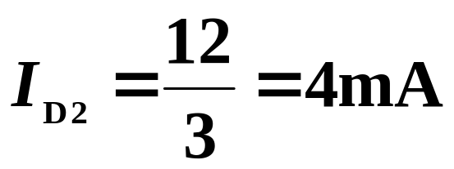
例2:
D₂
求：U_{AB}
D₁
两个二极管的阴极接在一起
取 B 点作参考点，断开二极管，分析二极管阳极和阴极的电位。
A
+
3kΩ
6V
U_{AB}
12V
–
B
V_{1阳} =－6 V，V_{2阳}=0 V，V_{1阴} = V_{2阴}= －12 V
U_{D1} = 6V，U_{D2} =12V
∵ U_{D2} >U_{D1} ∴ D₂ 优先导通， D₁截止。
若忽略管压降，二极管可看作短路，U_{AB} = 0 V
流过 D₂ 的电流为
在这里， D₂ 起钳位作用， D₁起隔离作用。
D₁承受反向电压为－6 V

Slide 24
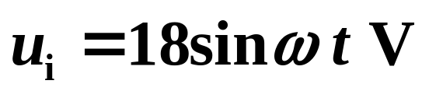

例3：
R
已知：
二极管是理想的，试画出 u_{o} 波形。
+
+
D
u_{i}
u_{o}
8V
–
–
二极管的用途：
整流、检波、
限幅、钳位、开
关、元件保护、
温度补偿等。
u_{i}
参考点
18V
8V
二极管阴极电位为 8 V
u_{i} > 8V，二极管导通，可看作短路 u_{o} = 8V
u_{i} < 8V，二极管截止，可看作开路 u_{o} = u_{i}

Slide 25
5.3特殊二极管
5.3.1稳压二极管
I
_
1. 符号
2. 伏安特性
+
稳压管正常工作时加反向电压
U_{Z}
O
U
稳压管反向击穿后，电流变化很大，但其两端电压变化很小，利用此特性，稳压管在电路中可起稳压作用。
I_{Z}
Δ I_{Z}
Δ U_{Z}
I_{ZM}
使用时要加限流电阻

Slide 26
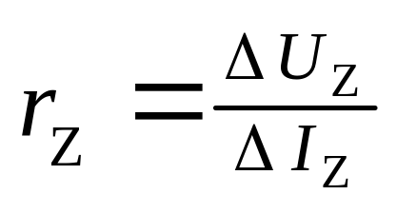
3. 主要参数
(1) 稳定电压U_{Z}
稳压管正常工作(反向击穿)时管子两端的电压。
(2) 电压温度系数α_{ｕ}
环境温度每变化1°C引起稳压值变化的百分数。
(3) 动态电阻
r_{Z}愈小，曲线愈陡，稳压性能愈好。
(4) 稳定电流 I_{Z} 、最大稳定电流 I_{ZM}
(5) 最大允许耗散功率 P_{ZM} = U_{Z} I_{ZM}

Slide 27
光电二极管（photodiode）
反向电流随光照强度的增加而上升。
I
符号
U
照度增加
光电二极管
发光二极管
发光二极管LED ( Light Emitting Diode)
有正向电流流过时，发出一定波长范围的光，目前的发光管可以发出从红外到可见波段的光，它的电特性与一般二极管类似，正向电压较一般二极管高，电流为几 ~ 几十mA

Slide 28
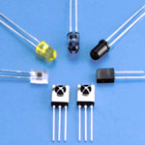
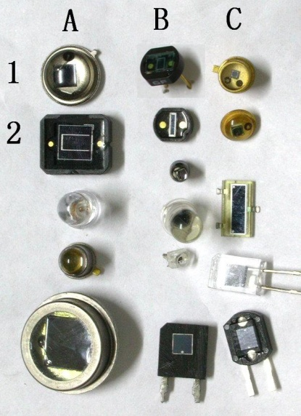

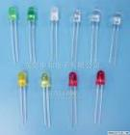

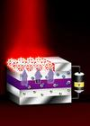
光电二极管实物图
发光二极管实物图
小常识：
LED = Light Emitting Diode，发光二极管的简称
LCD= Liquid Crystal Display，液晶显示器的简称

Slide 29

5.4 直流电源
小功率直流稳压电源的组成
变压
整流
滤波
稳压
交流电源
负载
u₁
u₂
u₃
u₄
u_{o}
功能：把交流电压变成稳定的大小合适 的直流电压

Slide 30
5.4.1 单相整流电路
整流电路的作用:
将交流电压转变为脉动的直流电压。
整流原理：
利用二极管的单向导电性
常见的整流电路：
半波、全波、桥式和倍压整流；单相和三相整流等。
分析时可把二极管当作理想元件处理：
二极管的正向导通电阻为零，反向电阻为无穷大。

Slide 31


1 单相半波整流电路
1. 电路结构
D
i_{o}
3. 工作波形
Tr
a
u
+
+
u
R_{L}
u_{o}
–
–
O
ωt
u_{o}
b
2. 工作原理
u 正半周，上正下负，
二极管D导通； u_{o =} u
O
u_{D}
O
u 负半周，上负下正，
二极管D 截止 。 u_{D =} u

Slide 32
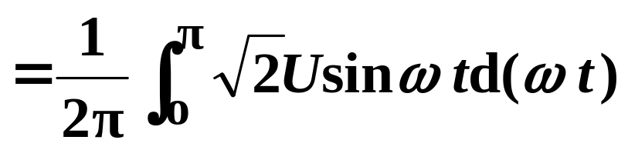
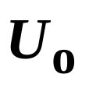

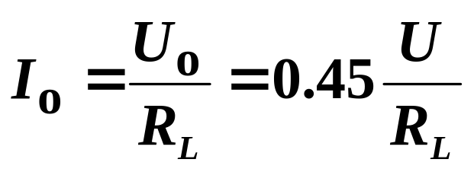
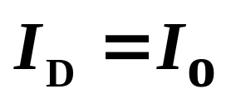
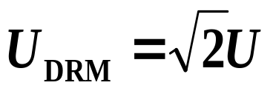
4. 参数计算
(1) 整流电压平均值 U_{o}
(2) 整流电流平均值 I_{o}
(3) 流过每管电流平均值 I_{D}
(4) 每管承受的最高反向电压 U_{DRM}

Slide 33
5. 整流二极管的选择
平均电流 I_{D} 与最高反向电压 U_{DRM} 是选择整流二极管的主要依据。
选管时应满足：
I_{OM} >I_{D} ， U_{RWM} ≥（1.5~2) U_{DRM}

Slide 34
2 单相桥式整流电路
1. 电路结构
3. 工作波形
i_{o}
u
a
⊕
+
4
1
+
⊕
u
u_{o}
R_{L}
－
–
3
2
u_{o}
b
–
－
2.工作原理
ωt
u 正半周，V_{a}>V_{b}，二极管 D₁、 D₃ 导通， D₂、 D₄ 截止 。
u_{D}
ωt
u_{D2}u_{D4}

Slide 35
2 单相桥式整流电路
1. 电路结构
3. 工作波形
i_{o}
u
a
－
+
4
1
+
⊕
u
u_{o}
R_{L}
⊕
–
3
2
u_{o}
b
–
－
2.工作原理
ωt
u 负半周，V_{a}<V_{b}，二极管 D₂、 D₄导通， D₁、 D₃ 截止 。
u_{D}
ωt
u_{D2}u_{D4}
u_{D1}u_{D3}

Slide 36
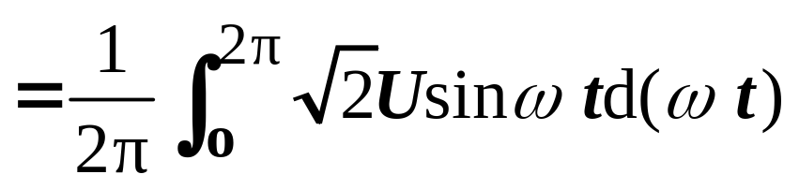

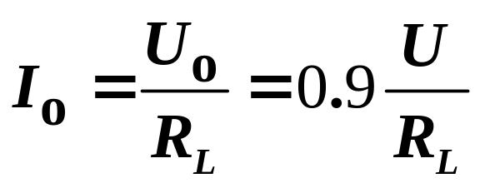
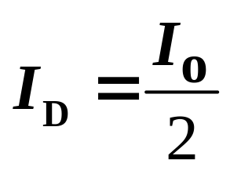
4. 参数计算
(1) 整流电压平均值 U_{o}
(2) 整流电流平均值 I_{o}
(3) 流过每管电流平均值 I_{D}
(4) 每管承受的最高反向电压 U_{DRM}

Slide 37
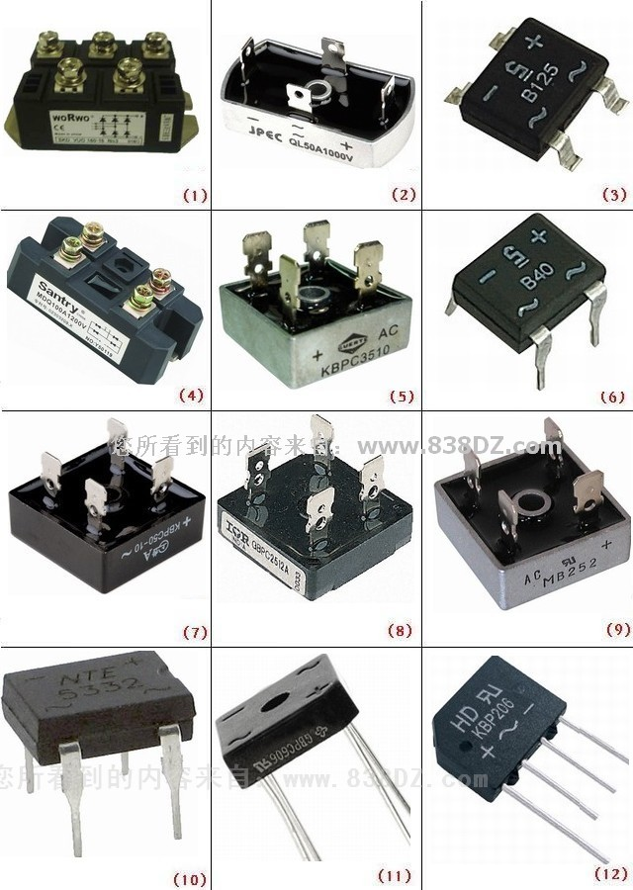
各种桥式整流电路

Slide 38
例1：试分析图示桥式整流电路中的二极管D₂ 或D₄ 断开时负载电压的波形。如果D₂ 或D₄ 接反，后果如何？如果D₂ 或D₄因击穿或烧坏而短路，后果又如何？
u
D₂
D₁
+
ω
+
t
~
u
o
_
R_{L}
u_{o}
π
2π
3π
4π
_
D₃
D₄
u_{o}
ω
o
t
π
2π
3π
4π
解：当D₂或D₄断开后
电路为单相半波整流电路。正半周时，D₁和D₃导通，负载中有电流过，负载电压u_{o}=u；负半周时，D₁和D₃截止，负载中无电流通过，负载两端无电压， u_{o} =0。

Slide 39
D₂
D₁
+
+
~
u
R_{L}
u_{o}
_
_
D₃
D₄
如果 D₄ (或D₂)接反
则正半周时，二极管D₁、D₄ (或D₂、D₃ )导通，电流经D₁、D₄ (或D₂、D₃ )而造成电源短路，电流很大，因此变压器及D₁、D₄ (或D₂、D₃ )将被烧坏。
如果D₂或D₄因击穿烧坏而短路
则正半周时，情况与D₂或D₄接反类似，电源及D₁或D₃也将因电流过大而烧坏。

Slide 40
5.4.2 电容滤波电路
交流电压经整流电路整流后输出的是脉动直流，其中既有直流成份又有交流成份。
滤波原理：滤波电路利用储能元件电容两端的电压(或通过电感中的电流)不能突变的特性, 滤掉整流电路输出电压中的交流成份，保留其直流成份，达到平滑输出电压波形的目的。
方法：将电容与负载R_{L}并联

Slide 41
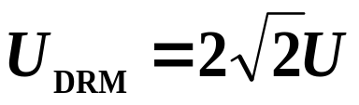
5.4.2 电容滤波电路
1. 电路结构
3. 工作波形
D
i_{o}
u
i
a
+
i_{c}
+
+
O
u
R_{L}
u_{o}
= u_{C}
ωt
C
–
–
u_{o}
b
2. 工作原理
O
ωt
u >u_{C}时，二极管导通，电源在给负载R_{L}供电的同时也给电容充电， u_{C} 增加，u_{o}= u_{C} 。
u <u_{C}时，二极管截止，电容通过负载R_{L} 放电，u_{C}按指数规律下降， u_{o}= u_{C} 。
二极管承受的最高反向电压为 。

Slide 42
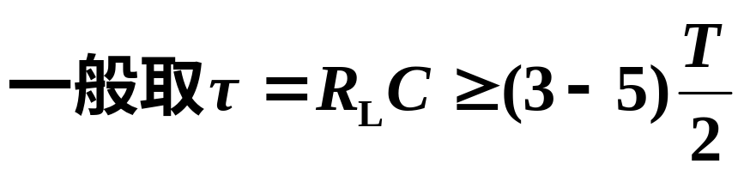
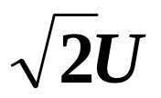
4. 电容滤波电路的特点
(1) 输出电压的脉动程度与平均值U_{o}与放电时间
常数R_{L}C有关。
R_{L}C 越大 → 电容器放电越慢
→ 输出电压的平均值U_{o} 越大，波形越平滑。
为了得到比较平直的输出电压
(T — 电源电压的周期)
带负载时近似取： U_{o} = 1. 0 U （半波）
U_{o} = 1. 2 U ( 桥式、全波）
当负载R_{L} 开路时，U_{O} ≈

Slide 43
(2) 外特性曲线
结论
采用电容滤波时，输出电压受负载变化影响较大，即带负载能力较差。
因此电容滤波适合于要求输出电压较高、负载电流较小且负载变化较小的场合。
U_{o}
1.4U
有电容滤波
0.45U
无电容滤波
I_{O}
o
(3) 流过二极管的瞬时电流很大
R_{L}C 越大→Ｕ_{O} 越高，I_{O} 越大→整流二极管导通时间越短→ i_{D} 的峰值电流越大。
u_{o}
O
ωt
i_{D}
选管时一般取：
I_{OM} =2 I_{D}
O
ωt

Slide 44
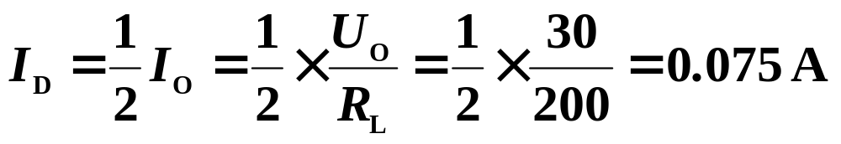
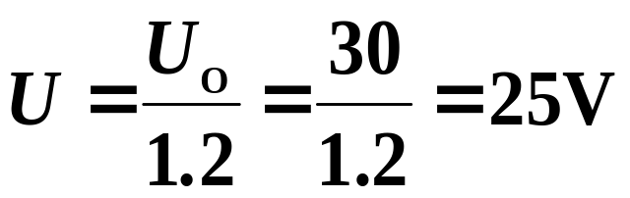
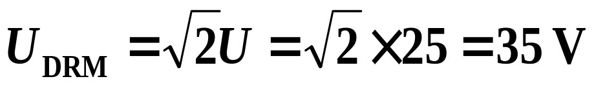
例：
有一单相桥式整流滤波电路，已知交流电源频率 f=50Hz，负载电阻 R_{L} = 200Ω，要求直流输出电压U_{o}=30V，选择整流二极管及滤波电容器。
+
+
~
+
解：1. 选择整流二极管
u
C
u_{o}
R_{L}
流过二极管的电流
–
–
变压器副边电压的有效值
二极管承受的最高反向电压
可选用二极管2CP11
I_{OM} =100mA U_{DRM} =50V

Slide 45
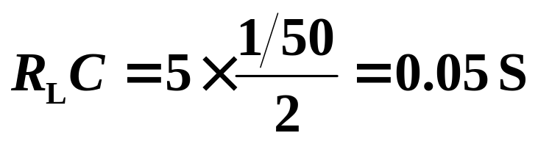
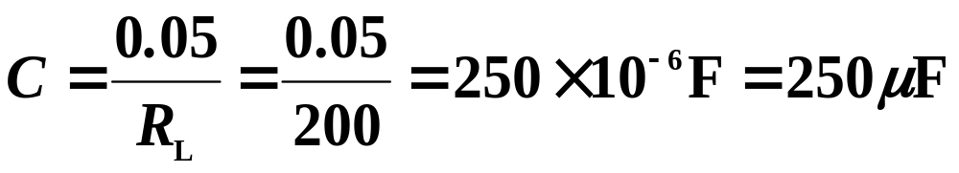
例： 有一单相桥式整流滤波电路，已知交流电源频率 f=50Hz，负载电阻 R_{L} = 200Ω，要求直流输出电压U_{o}=30V，选择整流二极管及滤波电容器。
+
+
~
+
解：2. 选择滤波电容器
u
C
u_{o}
R_{L}
取 R_{L}C = 5 × T/2
–
–
已知R_{L} = 50Ω
可选用C=250μF，耐压为50V的极性电容器

Slide 46
5.4.3 稳压电路
稳压电路（稳压器）是为电路或负载提供稳定的输出电压的一种电子设备。
稳压电路的输出电压大小基本上与电网电压、负载的变化无关。
稳压电路是整个电子系统的一个组成部分，也可以是一个独立的电子部件。

Slide 47
1 稳压管稳压电路
限流调压
1. 电路
I_{R}
I_{O}
R
+
+
I_{z}
+
u
+
C
U_{I}
D_{Z}
R_{L}
U_{O}
–
–
–
2. 工作原理
I
稳压电路
U_{Z}
U_{O} = U_{Z} I_{R} = I_{O} + I_{Z}
U
设U_{I}一定，负载R_{L}变化
R_{L}↓(I_{O}↑)→ I_{R} ↑
→ U_{O} (U_{Z} ) ↓
→ I_{Z}↓
U_{O} 基本不变← I_{R} (I_{R}R) 基本不变
←

Slide 48
1 稳压管稳压电路
1. 电路
I_{R}
I_{O}
R
+
+
I_{z}
+
u
+
C
U_{I}
D_{Z}
R_{L}
U_{O}
–
–
–
2. 工作原理
I
U_{Z}
U_{O} = U_{Z} I_{R} = I_{O} + I_{Z}
U
设负载R_{L}一定， U_{I} 变化
U_{I}↑→ U_{Z} ↑
→ I_{Z} ↑
→ I_{R} ↑
U_{O} 基本不变← I_{R}R ↑
←

Slide 49
3. 参数的选择
(1) U_{Z} = U_{O}
(2) I_{ZM}= (1.5 ~ 3) I_{oM}
(3) U_{I} = (2 ~ 3) U_{O}

Slide 50
2 三端集成稳压器电路
集成稳压器电路，具有体积小,可靠性高,使用灵活,价格低廉等优点。
最简单的集成稳压电源只有输入，输出和公共引出端,故称之为三端集成稳压器。
1. 分类
输出正电压
78XX
三端稳压器
输出固定电压
输出负电压
79XX
XX两位数字为输出电压值
输出可调电压
（1. 25 ~ 37 V 连续可调）

Slide 51
2. 外形及引脚功能
塑料封装
78xx
79xx
2 —输出端
2 —输出端
3—输入端
3 —公共端
1 — 公共端
1—输入端
W7800系列稳压器外形
W7900系列稳压器外形

Slide 52

3. 性能特点（7800、7900系列）
输出电流超过 1. 5 A（加散热器）
不需要外接元件
内部有过热保护
内部有过流保护
输出电压额定值有:
5V、6V、 9V、12V 、 15V、 18V、 24V等 。

Slide 53
4. 三端固定输出集成稳压器的应用
(1) 输出为固定电压的电路
输出为固定正电压时的接法如图所示。
1
2
W7805
+
_
+
_
输入与输出之间的电压不得低于3V！
3
+
+
U_{i}
C_{i}
C_{O}
U_{O}
0.1~1μF
1μF
用来抵消输入端接线
较长时的电感效应，
防止产生自激振荡。
即用以改善波形。
为了消除输出电压的
高频噪声，改善负载
的瞬态响应。

Slide 54
(2)同时输出正、负电压的电路
1
2
W7815
+15V
+
+
3
+
C_{O}
24V
C
C_{i}
1μF
1000μF
0.33μF
220V
+
+
C_{i}
+
C_{O}
C
24V
0.33μF
1
1μF
1000μF
W7915
– 15V
3
2

Slide 55
作业：P80
5.2、5.3、5.4

